Slide 1
TAKLIMAT PEMANTAPAN E-PEMBELAJARAN VERSI 2.0 MENGGUNAKAN PLATFORM MOODLE Tarikh : 15 Februari 2017 Tempat : Dewan Bistari, UPNM
elearningv2.upnm.edu.my
Dr. Norshahriah Abdul Wahab
Penyelaras E-Pembelajaran UPNM
Pusat Pembangunan Akademik (PPA)

Slide 2
BUTIRAN TAKLIMAT
Pengenalan kepada E-Pembelajaran dan Pembelajaran Teradun (Blended Learning)
Fitur-fitur untuk Versi 2.0 (Moodle)
Tanggungjawab Pensyarah dan Akademik
Kesimpulan

Slide 3
E-PEMBELAJARAN LONJAKAN KE-9
Pelan Pembangunan Pendidikan Malaysia 2015-2025 telah menggariskan sepuluh lonjakan bagi meneruskan pemerkasaan Pendidikan Tinggi Malaysia.
E-Pembelajaran merupakan Lonjakan ke-9 iaitu Pembelajaran Dalam Talian Tahap Global atau Globalised Online Learning (GOL)
E-Pembelajaran dan Pembelajaran Teradun melibatkan peluasan akses pendidikan, peningkatan kualiti pembelajaran dan membolehkan pembelajaran disesuaikan mengikut keperluan semasa pelajar.
Pengenalan

Slide 4
PELAKSANAAN LONJAKAN KE-9
Lonjakan ke-9 ini mempunyai bidang fokus dan juga aktiviti yang perlu dilaksanakan mengikut tiga fasa pelaksanaan iaitu :
Fasa Awal (2011-2012)
Fasa Pelaksanaan/Pengisian (2013-2014)
Fasa Matang/Optimum (2015 ke atas)

Slide 5
DASAR E-PEMBELAJARAN NEGARA (DePAN 2.0)
FASA AWAL (2011-2012)
Semua IPT harus mempunyai sekurang-kurangnya :
1. 5-10% daripada kurikulum kursus dalam mod blended; e-kandungan asli digalakkan
2. 10% e-kandungan dapat dibangunkan oleh IPT; taksiran awal yang dilaksanakan mengandungi aktiviti dan kolaborasi e–pembelajaran dan garis panduan e-pembelajaran mula digubal
FASA PENGISIAN (2013-2014)
Semua IPT harus mempunyai :
1. 10-30% kurikulum kursus dalam mod blended
2. 25% e-kandungan asli dapat dibangunkan
3. peningkatan terhadap aktiviti e-penaksiran dan piawai atau standard e-pembelajaran telah digubal dan dinilai untuk pelaksanaan.
FASA OPTIMUM (2015 ke atas)
Semua IPT harus mempunyai 30% kurikulum kursus dalam mod blended; 50% e-kandungan asli dapat dibangunkan; aktiviti e-penaksiran telah dilaksanakan sepenuhnya dan standard atau piawai e-pembelajaran boleh diguna pakai untuk dilaksanakan di semua IPT.

Slide 6
FITUR-FITUR E-PEMBELAJARAN VERSI 2.0 (MOODLE) –PEMBELAJARAN TERADUN (BLENDED LEARNING)
SUMBER (RESOURCES)
1. File
2. Page
3. URL
4. Book
5. Folder
6. SCORM
7. External Tool
1. Chat
2. Choice
3. Database
4. Feedback
5. Forum
6. Glossary
7. Group Choice
8. Lesson
9. Questionaire
10. Survey
11. Wiki
PENILAIAN (ASSESSMENT)
AKTIVITI (ACTIVITIES)
Assignment
Quizes
Workshop

Slide 7
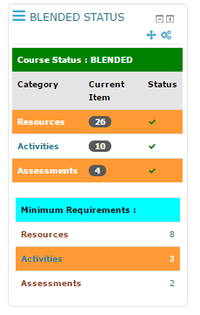
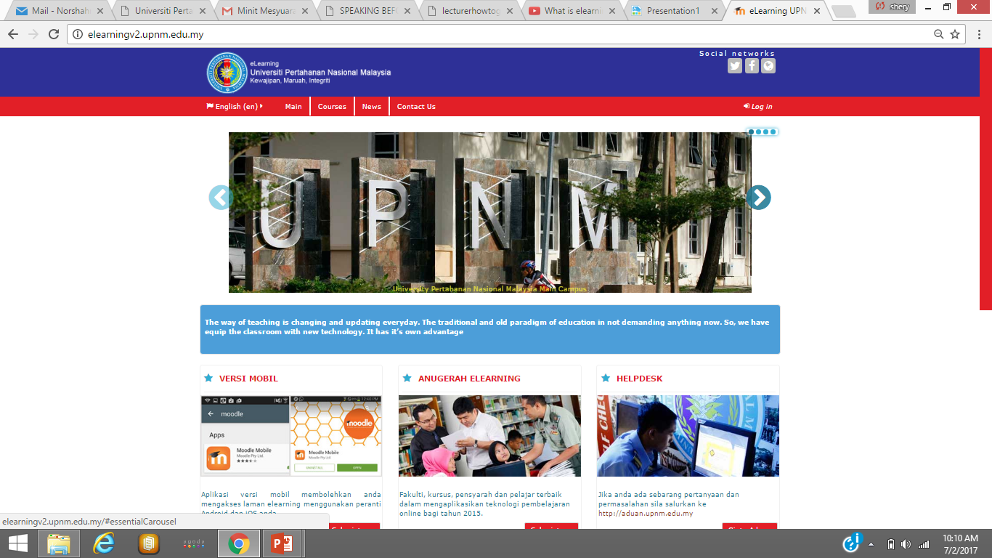
PEMBELAJARAN TERADUN DALAM E-PEMBELAJARAN
RESOURCES : 8 materials
ACTIVITIES : 3 materials
ASSESSMENT : 2 materials
TOTAL : 13 materials

Slide 8
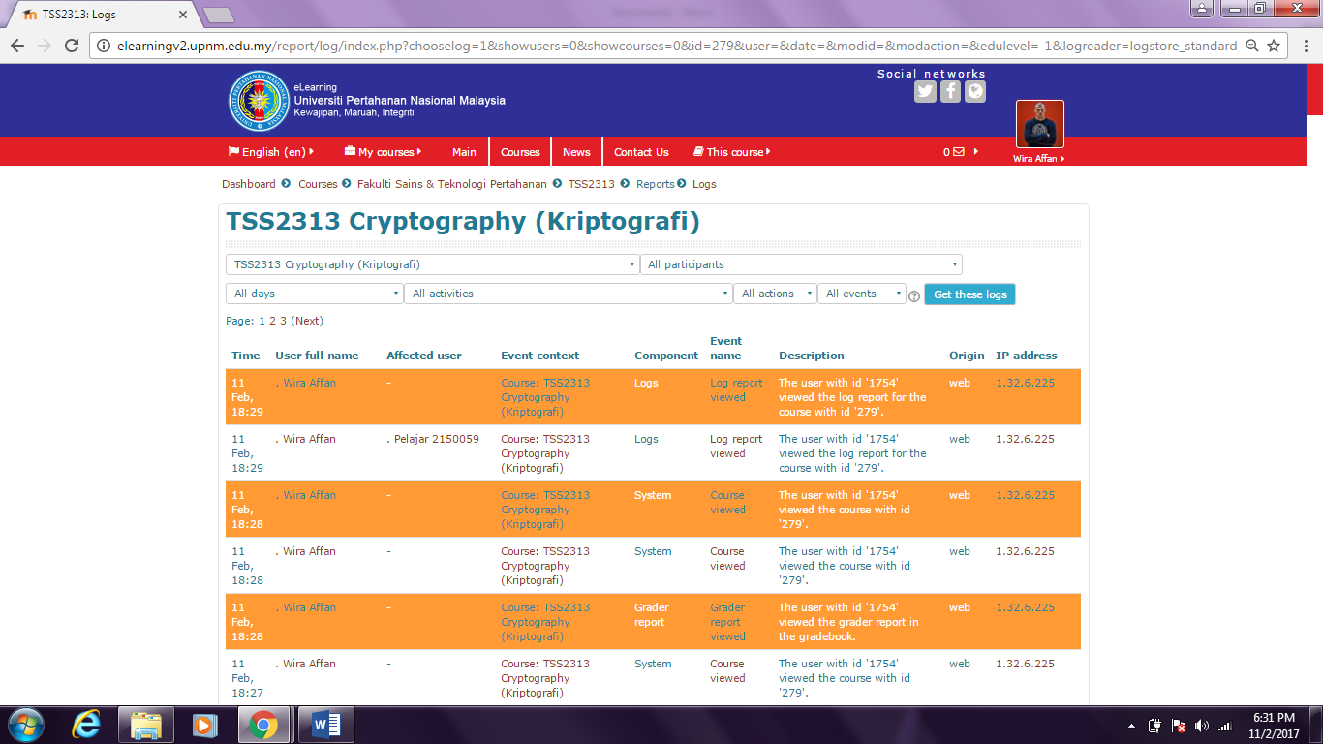
LOGS

Slide 9
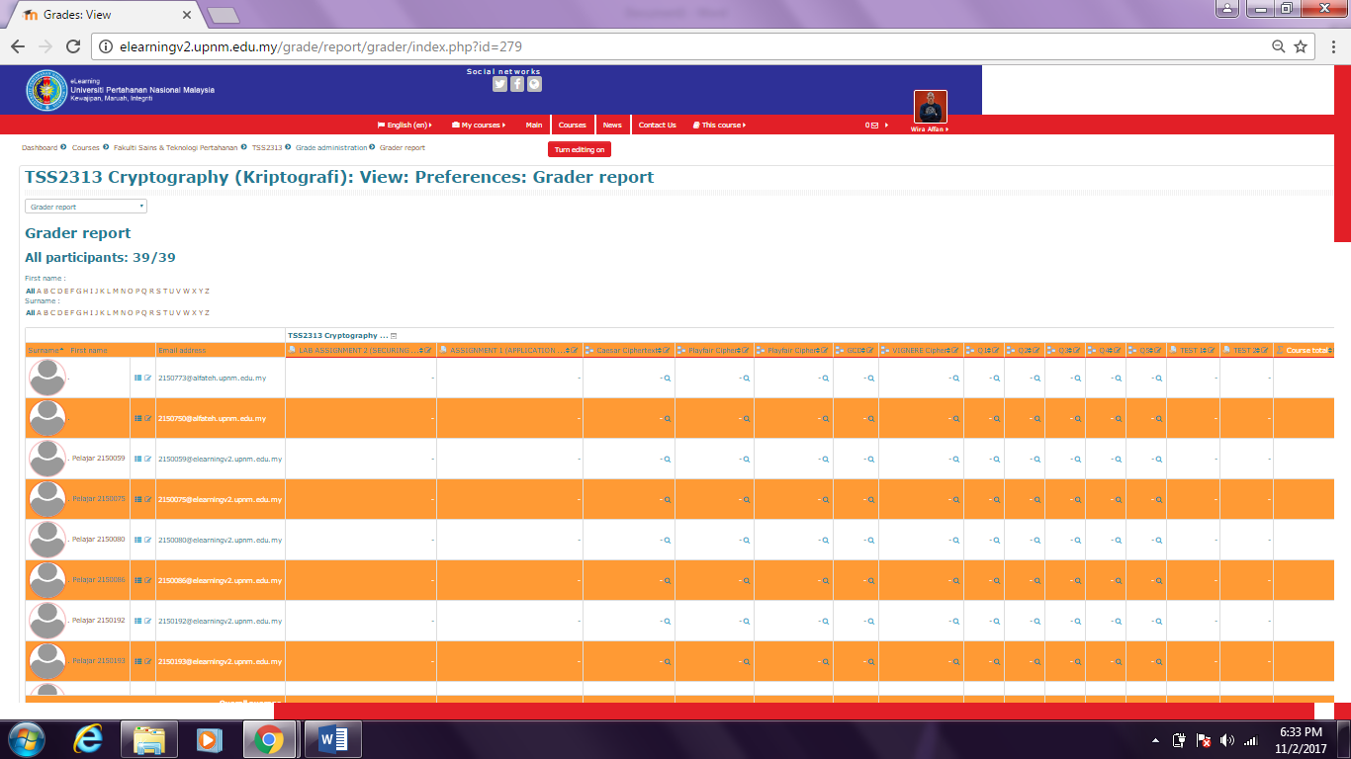
GRADES

Slide 10
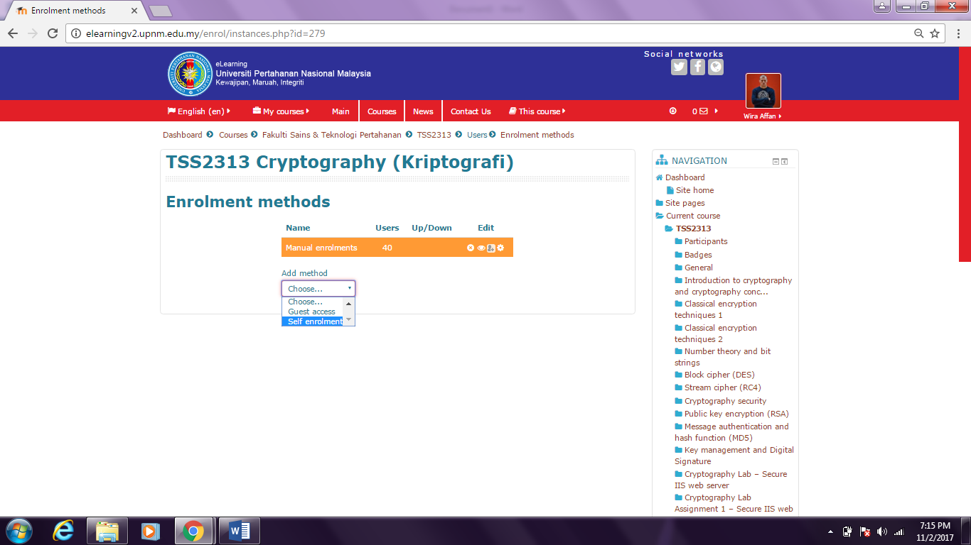
ENROLMENT METHODS (GUEST ACCESS)

Slide 11
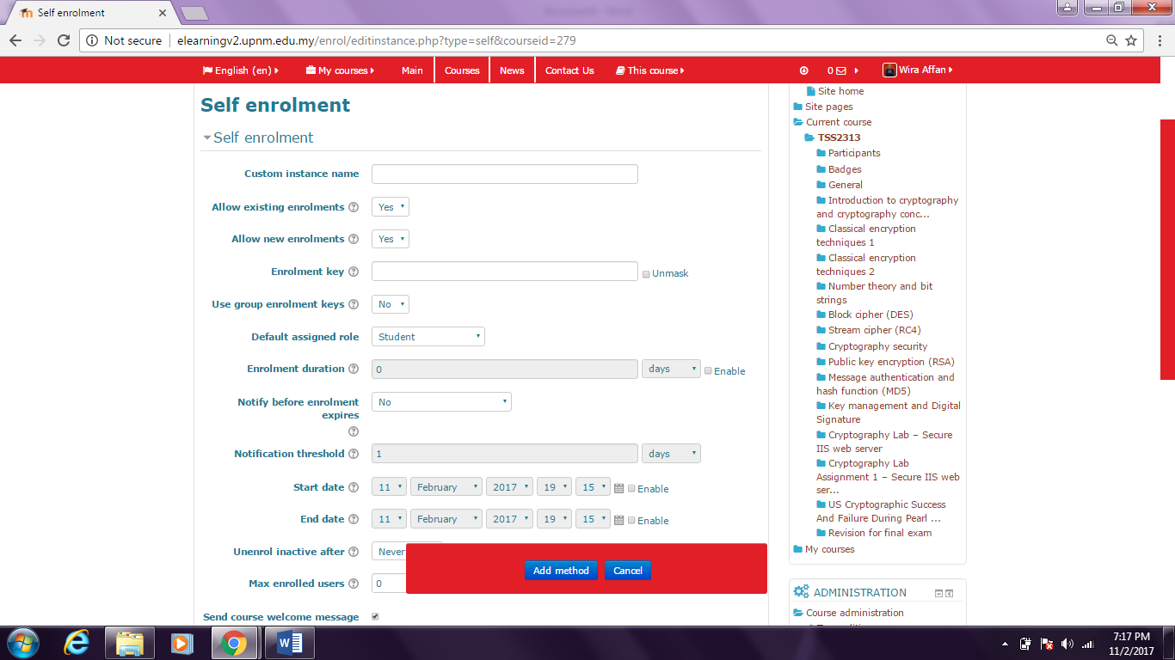
ENROLMENT ACCESS (SELF ENROLMENT)

Slide 12
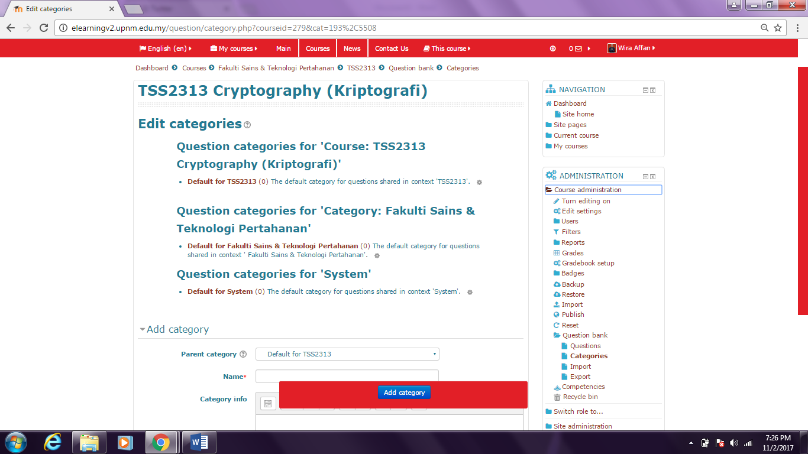
QUESTIONS BANK

Slide 13
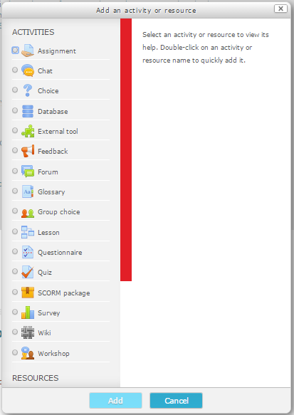
Assignment
The assignment activity provides a space into which students can submit work for teachers to grade and give feedback on. This saves on paper and is more efficient than email. It can also be used to remind students of 'real-world' assignments they need to complete offline, such as art work, and thus not require any digital content.

